Slide 1
2025.10.13

Slide 2
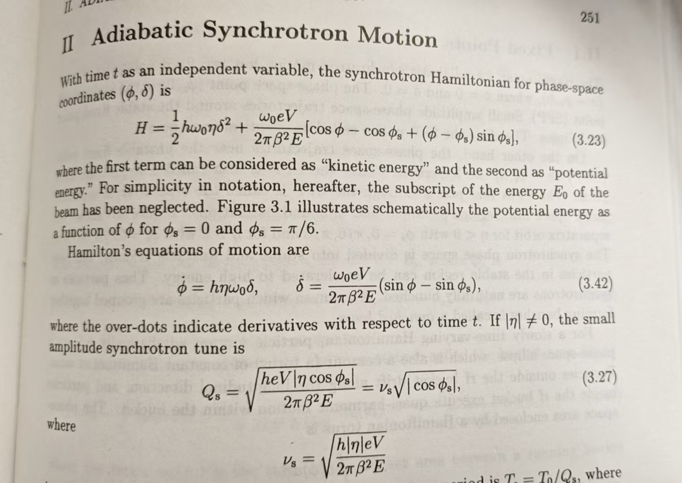
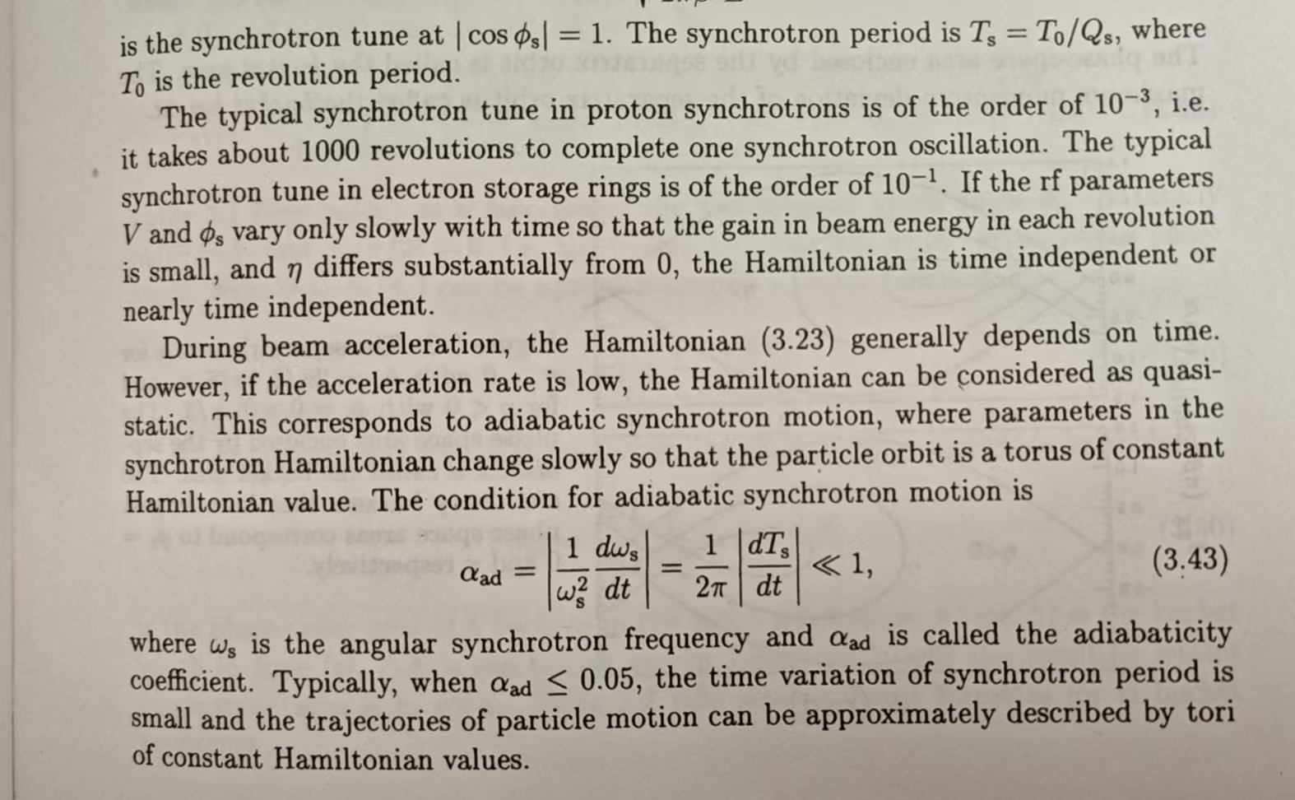
S.Y Lee的书中给出了纵向绝热近似的判据，在纵向聚焦参数变化不剧烈时，纵向运动可以认为是independent on time。
在考虑纵向空间电荷效应后，虽然纵向RF没有变化，但由于束长变化会影响空间电荷力，从而影响纵向的tune，可能会导致上述的绝热近似判据不再成立。

Slide 3
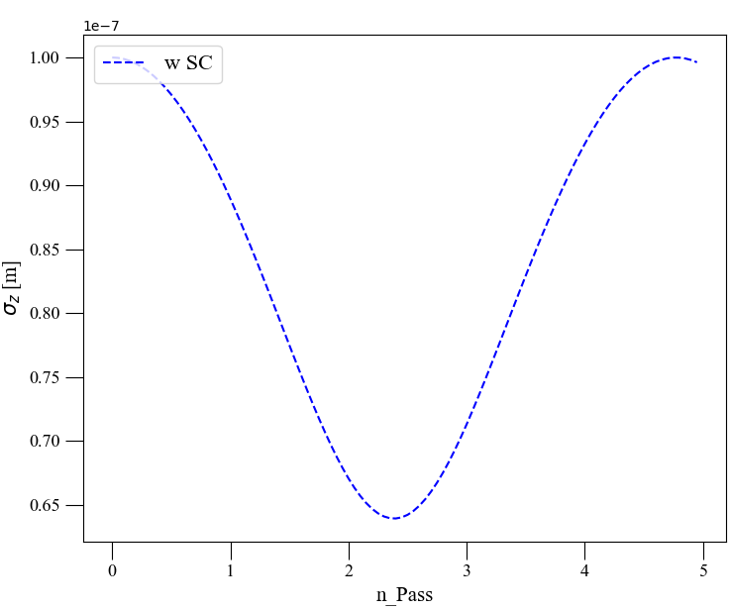
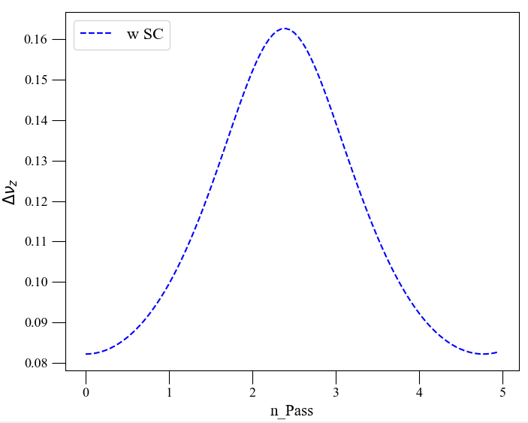
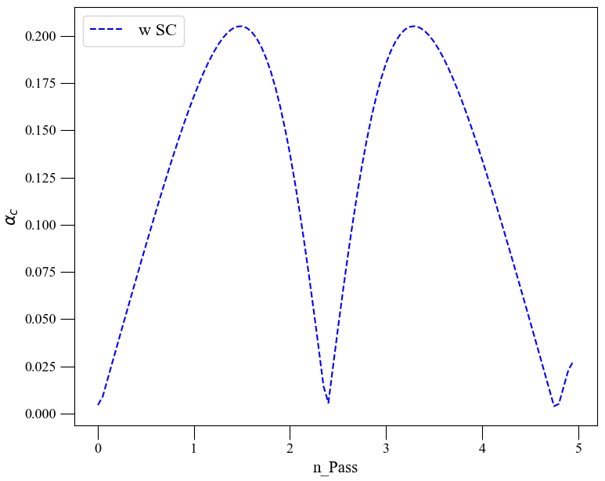


由此可以计算绝热系数：
$$α_{C}=\frac{1}{2π}\left|\frac{ⅆT_{s}}{ⅆt}\right|$$
$$T_{s}=\frac{T_{0}}{ν_{s}}$$
根据书中的判据，绝热近似需要$α_{C}<0.05$。说明在考虑纵向空间电荷效应之后，纵向动力学不应该在绝热近似的基础上进行
取前几圈的束长变化，对应的空间电荷频移如下

Slide 4
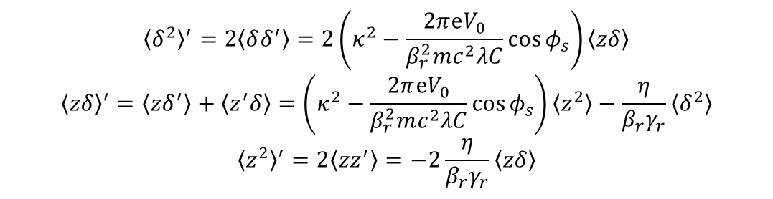
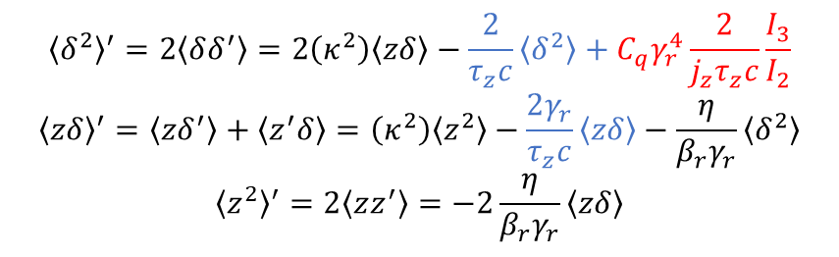
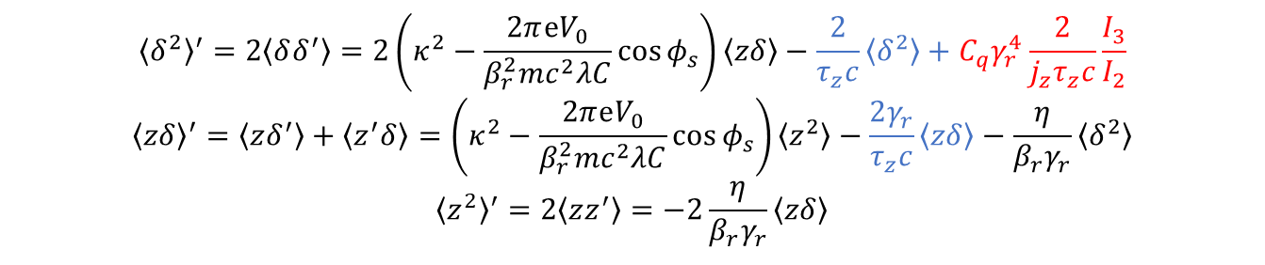
$${\left\langle δ^{2}\right\rangle }^{′}=2\left\langle δδ^{′}\right\rangle =2\left(κ^{2}−\frac{2πⅇV_{0}}{β_{r}^{2}mc^{2}λC}\cos{φ_{s}}\right)\left\langle zδ\right\rangle −\frac{2}{τ_{z}c}\left\langle δ^{2}\right\rangle +C_{q}γ_{r}^{4}\frac{2}{j_{z}τ_{z}c}\frac{I_{3}}{I_{2}}$$
$${\left\langle zδ\right\rangle }^{′}=\left\langle zδ^{′}\right\rangle +\left\langle z^{′}δ\right\rangle =\left(κ^{2}−\frac{2πⅇV_{0}}{β_{r}^{2}mc^{2}λC}\cos{φ_{s}}\right)\left\langle z^{2}\right\rangle −\frac{2γ_{r}}{τ_{z}c}\left\langle zδ\right\rangle −\frac{η}{β_{r}γ_{r}}\left\langle δ^{2}\right\rangle$$
$${\left\langle z^{2}\right\rangle }^{′}=2\left\langle zz^{′}\right\rangle =−2\frac{η}{β_{r}γ_{r}}\left\langle zδ\right\rangle$$
$${\left\langle δ^{2}\right\rangle }^{′}=2\left\langle δδ^{′}\right\rangle =2\left(κ^{2}\right)\left\langle zδ\right\rangle −\frac{2}{τ_{z}c}\left\langle δ^{2}\right\rangle +C_{q}γ_{r}^{4}\frac{2}{j_{z}τ_{z}c}\frac{I_{3}}{I_{2}}$$
$${\left\langle zδ\right\rangle }^{′}=\left\langle zδ^{′}\right\rangle +\left\langle z^{′}δ\right\rangle =\left(κ^{2}\right)\left\langle z^{2}\right\rangle −\frac{2γ_{r}}{τ_{z}c}\left\langle zδ\right\rangle −\frac{η}{β_{r}γ_{r}}\left\langle δ^{2}\right\rangle$$
$${\left\langle z^{2}\right\rangle }^{′}=2\left\langle zz^{′}\right\rangle =−2\frac{η}{β_{r}γ_{r}}\left\langle zδ\right\rangle$$
$${\left\langle δ^{2}\right\rangle }^{′}=2\left\langle δδ^{′}\right\rangle =2\left(κ^{2}−\frac{2πⅇV_{0}}{β_{r}^{2}mc^{2}λC}\cos{φ_{s}}\right)\left\langle zδ\right\rangle$$
$${\left\langle zδ\right\rangle }^{′}=\left\langle zδ^{′}\right\rangle +\left\langle z^{′}δ\right\rangle =\left(κ^{2}−\frac{2πⅇV_{0}}{β_{r}^{2}mc^{2}λC}\cos{φ_{s}}\right)\left\langle z^{2}\right\rangle −\frac{η}{β_{r}γ_{r}}\left\langle δ^{2}\right\rangle$$
$${\left\langle z^{2}\right\rangle }^{′}=2\left\langle zz^{′}\right\rangle =−2\frac{η}{β_{r}γ_{r}}\left\langle zδ\right\rangle$$
0~165m
165~166m
我目前能想到的绝热近似，只有“是否将RF的作用平均到一圈”这一点，之前在大束长近似的情况下做过一些计算，这里用同样的方法，但是将电场计算替换为适用于任意束长的插值函数
由于需要迭代解微分方程，每一次迭代都要代入上一次的终值作为初始条件，odeint()步长的选择似乎会影响计算结果，但相应的检查还没有完成。

Slide 5
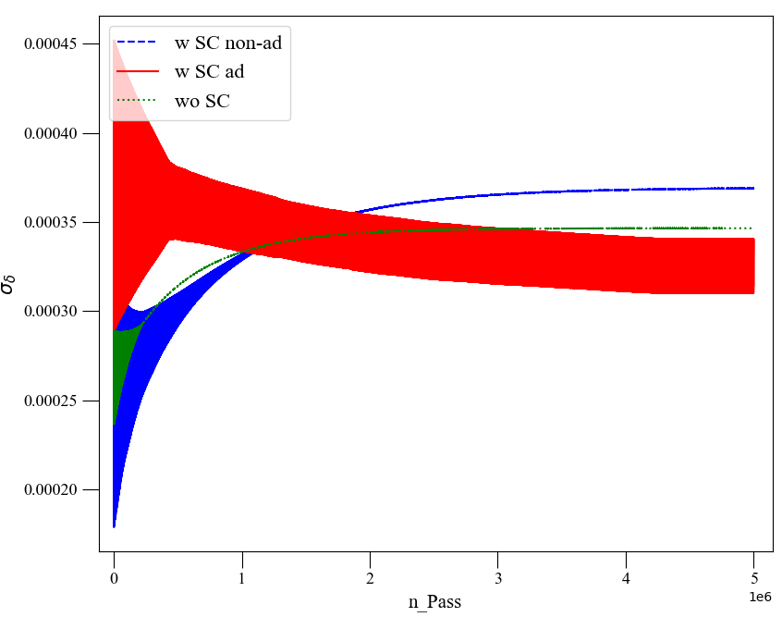
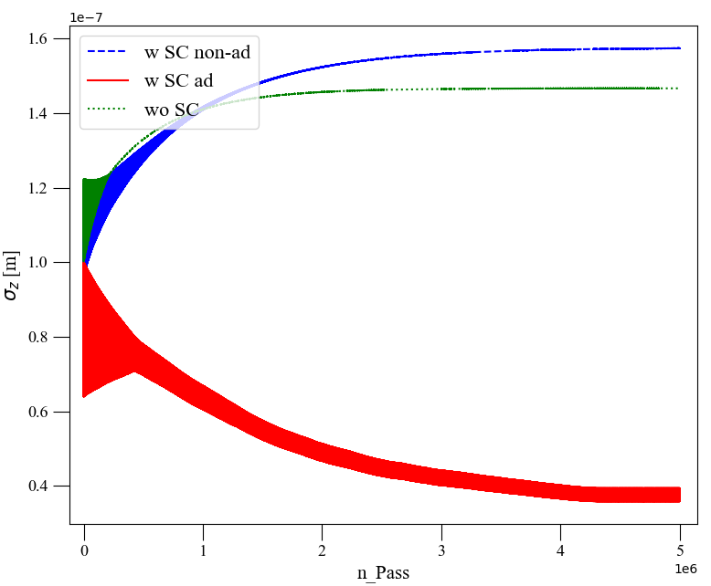
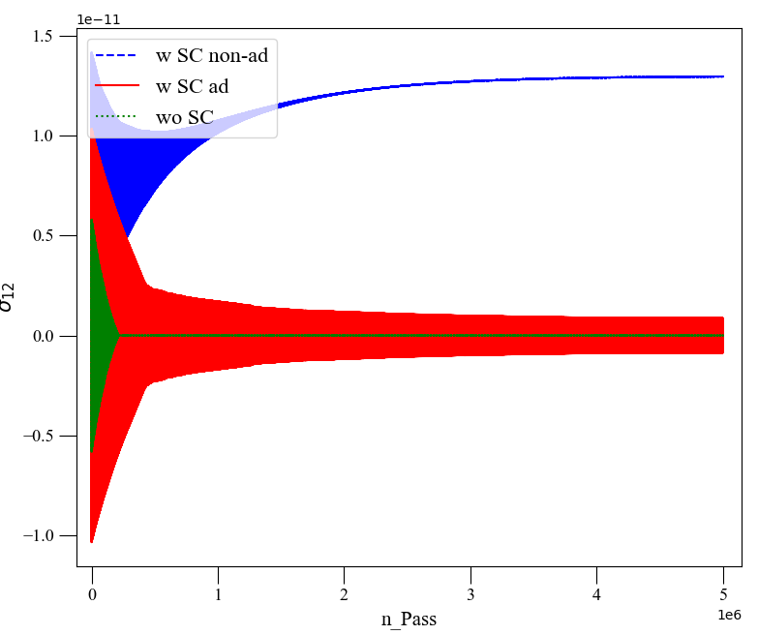
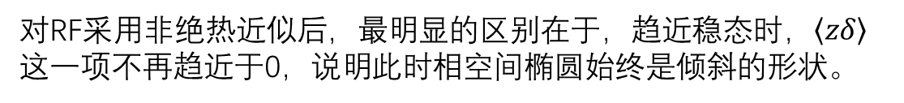
对RF采用非绝热近似后，最明显的区别在于，趋近稳态时，$\left\langle zδ\right\rangle$这一项不再趋近于0，说明此时相空间椭圆始终是倾斜的形状。

Slide 6
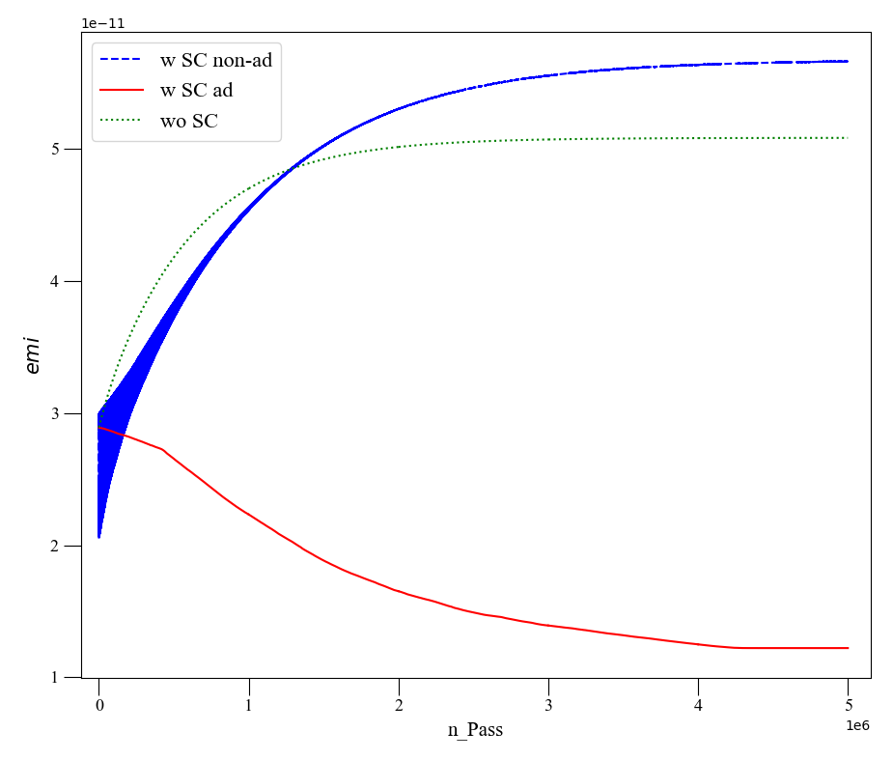
相应的$ε=\sqrt{\left\langle z^{2}\right\rangle \left\langle δ^{2}\right\rangle −{\left\langle zδ\right\rangle }^{2}}$为

Slide 7
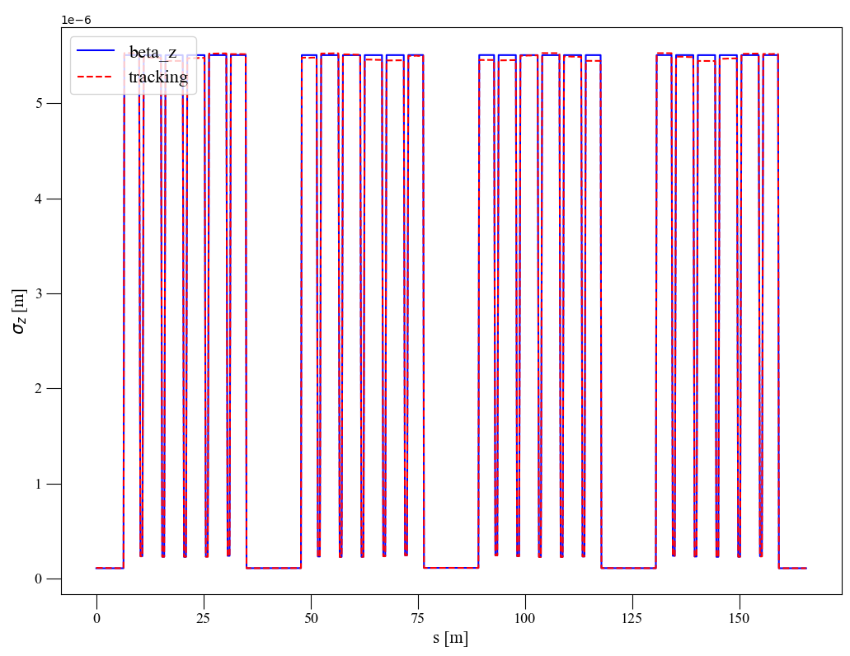
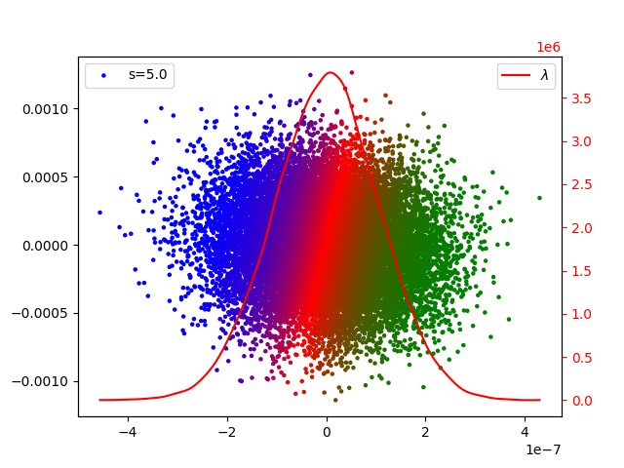
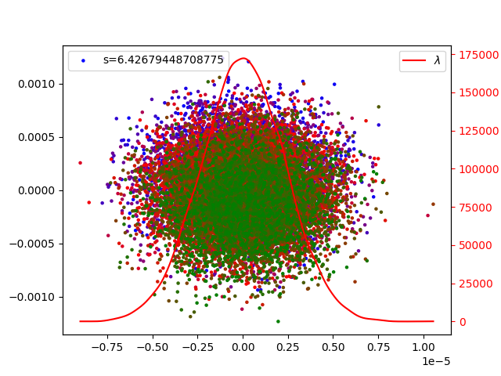
如果考虑双宏粒子模型的TMCI计算，在无色散的区域，只有后方粒子受前方粒子的作用，以纵向振荡频率交换位置。
但是在色散区域，原本的前后粒子无法区分，每个部分都有粒子会受到现在前方粒子的作用。

